Slide 1


VEŘEJNÉ SETKÁNÍ S VEDENÍM MĚSTSKÉHO OBVODU
Richard Vereš, starosta
1. 12. 2025, Restaurace Sokolovna
Statutární město Ostrava
Městský obvod Slezská Ostrava
www.slezska.cz

Slide 2
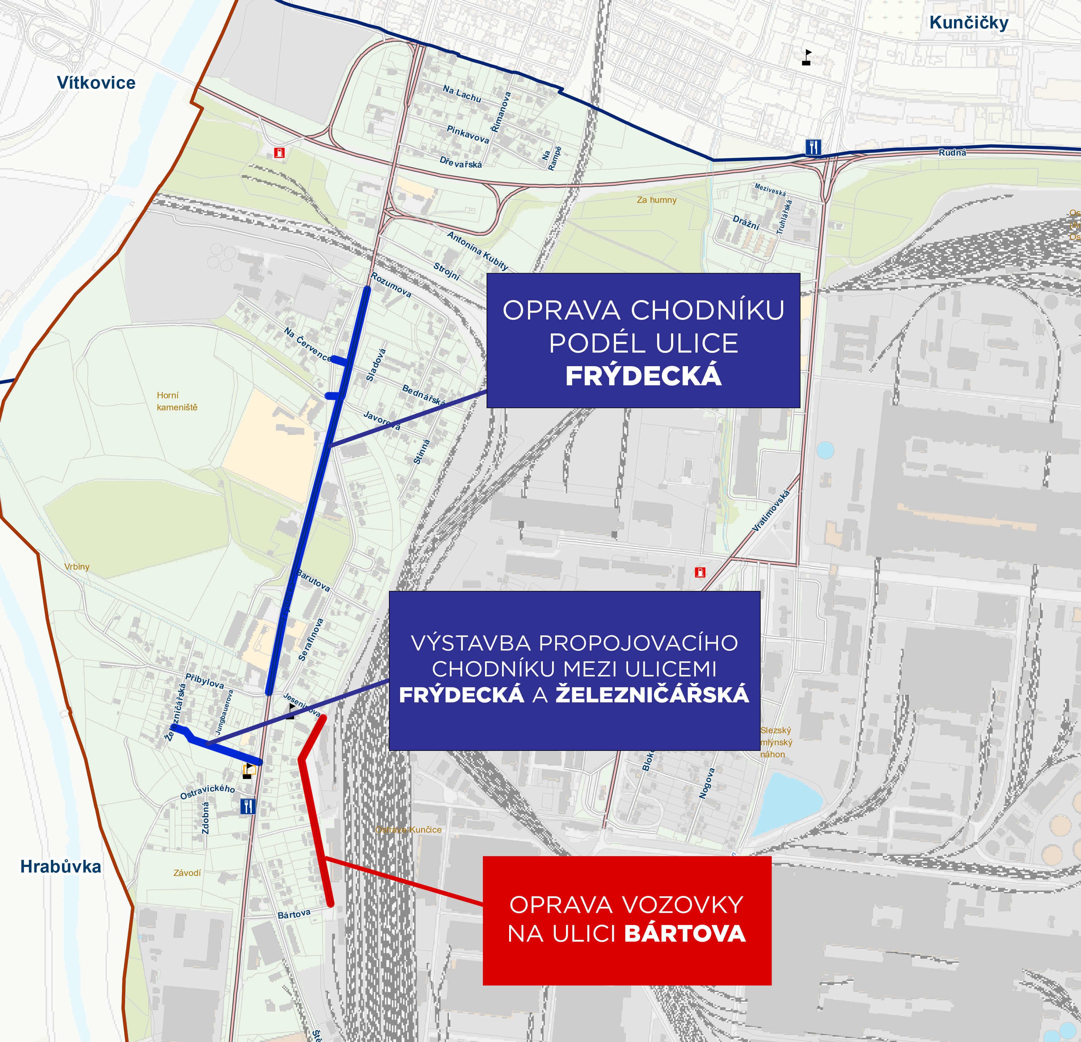
Veřejné setkání s vedením městského obvodu
Vypracoval: Richard Vereš, starosta

Slide 3
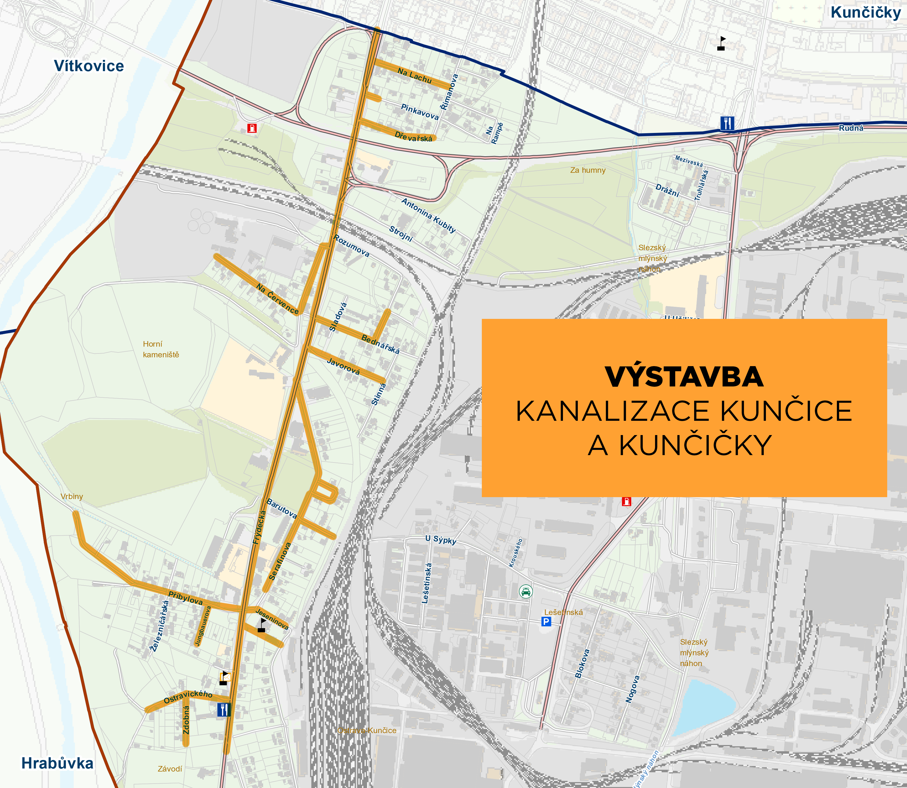
Veřejné setkání s vedením městského obvodu
Vypracoval: Richard Vereš, starosta

Slide 4
2026
Frýdecká
HARMONOGRAM VÝSTAVBY KANALIZACE
2027
Frýdecká, Pinkavova, Strojní, Na Lachu, Dřevařská, Na Července, Bednářská, Rozumova, Serafinova
2028
Frýdecká, Serafinova, Javorová, U Sýpky, Jeseniova, Přibylova, Jungbauerova, Bártova, Ostravického, Zdobná
Veřejné setkání s vedením městského obvodu
Vypracoval: Richard Vereš, starosta

Slide 5

PROVEDENÉ MĚŘENÍ RYCHLOSTI
NA UL. FRÝDECKÁ
měření probíhalo na jaře 2025
provedeno na ul. Frýdecká v úseku mezi ul. Na Července a Přibylova
výsledky podkladem pro zřízení úsekového či okamžitého měření
Veřejné setkání s vedením městského obvodu
Vypracoval: Richard Vereš, starosta

Slide 6
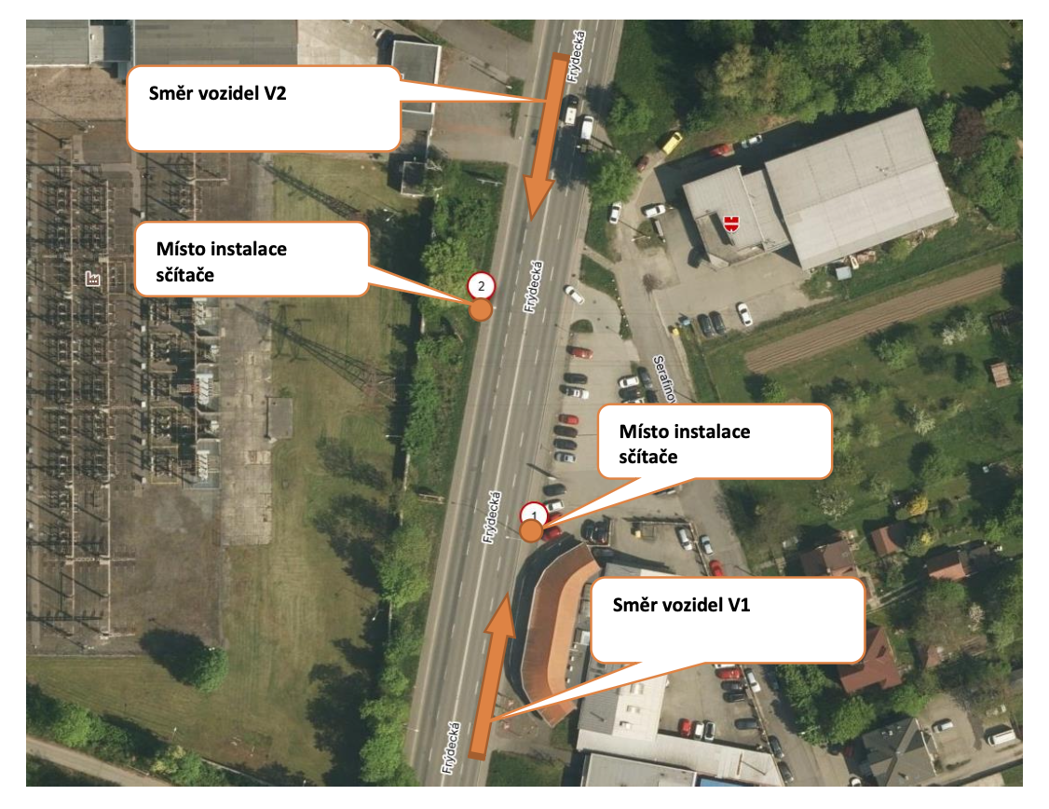
FRÝDECKÁ UL.
Veřejné setkání s vedením městského obvodu
Vypracoval: Richard Vereš, starosta

Slide 7
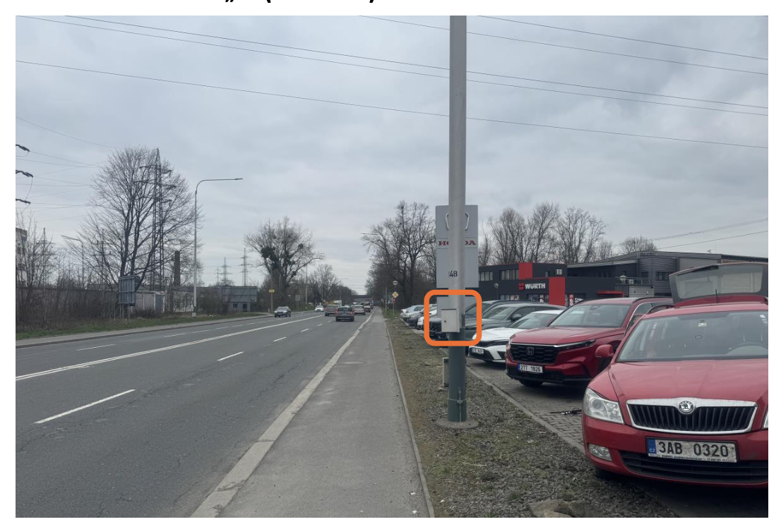
FRÝDECKÁ UL., SMĚR KUNČIČKY
Veřejné setkání s vedením městského obvodu
Vypracoval: Richard Vereš, starosta

Slide 8
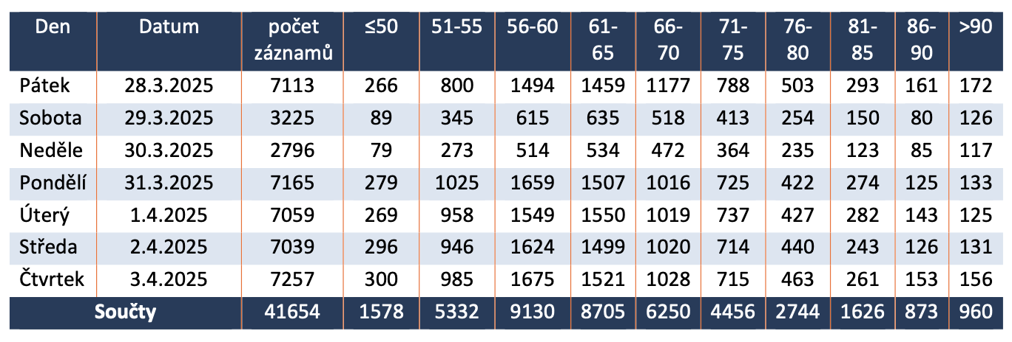
BOHUMÍNSKÁ UL., SMĚR KUNČIČKY
celkem 25 614 překročení rychlosti o více než 10 km/h
maximální detekovaná rychlost 157 km/h
Veřejné setkání s vedením městského obvodu
Vypracoval: Richard Vereš, starosta

Slide 9
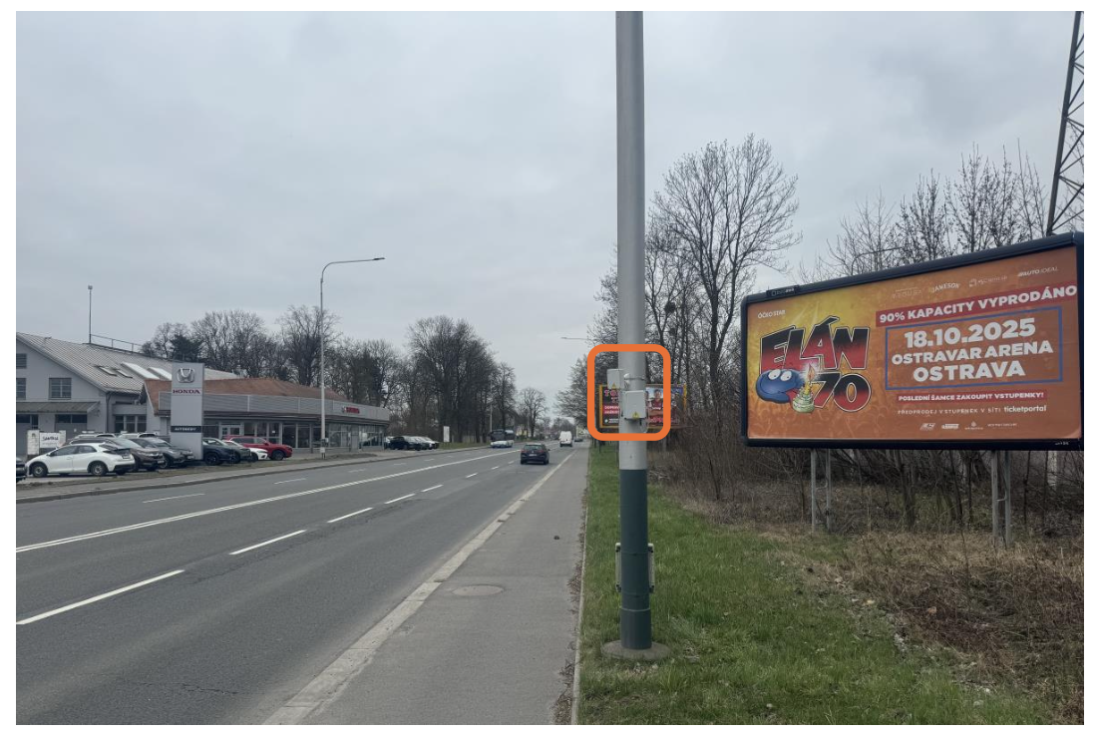
FRÝDECKÁ UL., SMĚR VRATIMOV
Veřejné setkání s vedením městského obvodu
Vypracoval: Richard Vereš, starosta

Slide 10
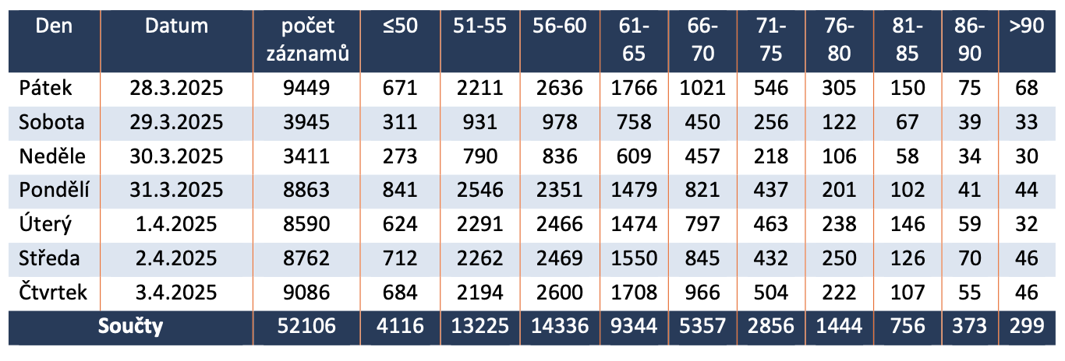
BOHUMÍNSKÁ UL., SMĚR VRATIMOV
celkem 20 429 překročení rychlosti o více než 10 km/h
maximální detekovaná rychlost 131 km/h
Veřejné setkání s vedením městského obvodu
Vypracoval: Richard Vereš, starosta

Slide 11
DISKUSE
Veřejné setkání s vedením městského obvodu
Vypracoval: Richard Vereš, starosta

